Slide 1
创客教育
系列课程
好搭Bit
(基于MakeCode)
好好搭搭在线

Slide 2
第六课 显示图像（进阶一）
好好搭搭在线

Slide 3
01
基础知识
02
指令学习
目 录
03
程序代码

Slide 4
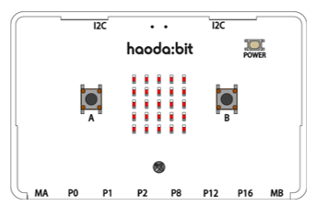
1
基础知识
为了确定某一个点的位置，在相对的位置建立一个坐标系。数学上坐标的实质是有序数对。坐标系有平面有立体，数学中常用的坐标系是平面直角坐标系。横轴称之为X轴，竖轴称之为Y轴，X和Y组成的有序数列确定某一个点的位置。
X
Y

Slide 5
2
指令学习
使用坐标确定好搭Bit上每一个LED灯位置，并点亮该位置的LED灯
使用该指令可以将指定位置的LED灯状态设定为熄灭
使用该指令可以修改LED灯的状态为
相反状态

Slide 6
2
指令学习
使用该指令可以判断指定位置的LED灯是否为点亮状态

Slide 7
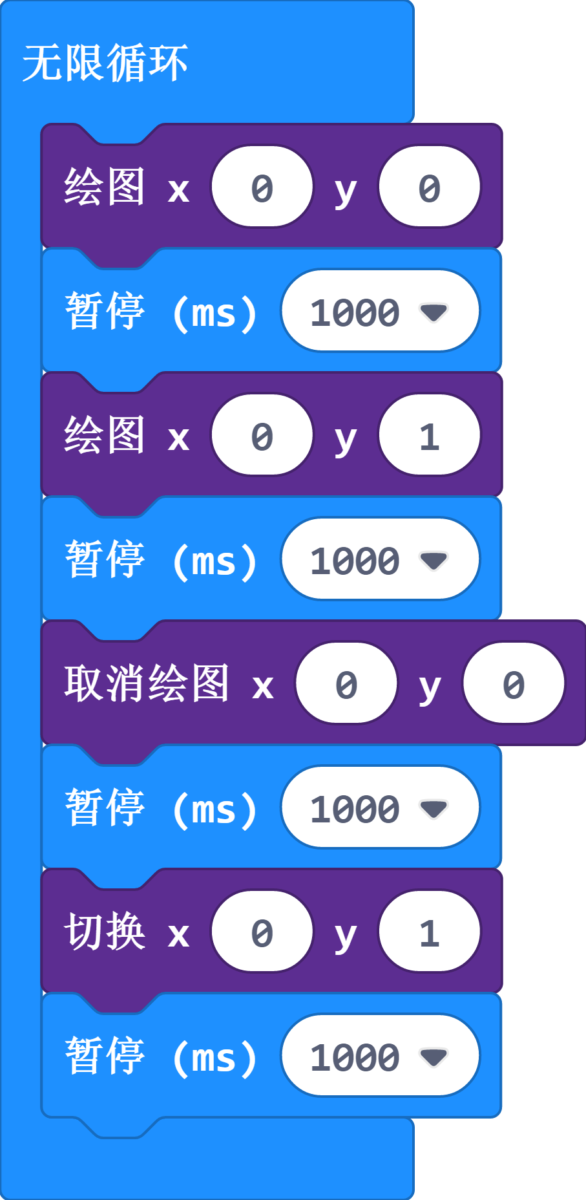
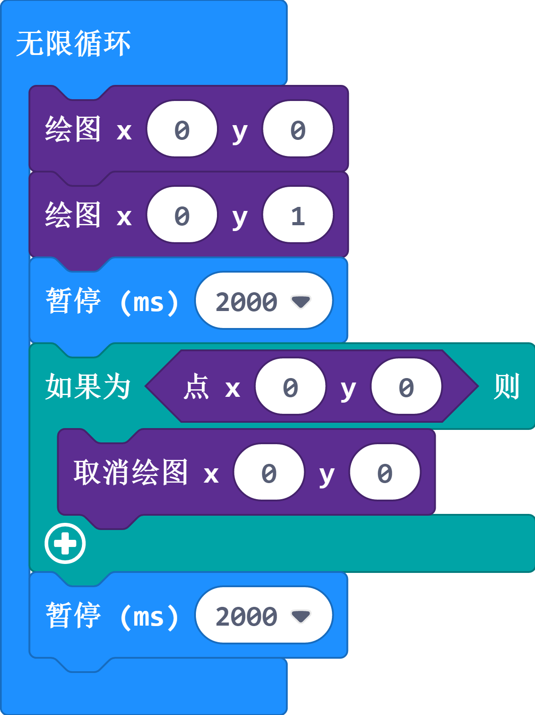
2
程序代码
判断指定位置LED灯状态是否为点亮，
若为点亮状态，则可以将LED灯熄灭。
使用坐标控制LED灯的亮灭

Slide 8
谢谢观看！
好好搭搭在线

